Slide 1

V knjižnico se pripelji s kolesom in zadeni nagrado! ETM 2024
=
Trajnostno v knjižnico po nagrado!
ETM 2025

Slide 2
Kaj predstavlja regijska kampanja ETM?
kampanja za aktivno/trajnostno mobilnost
posameznika, skupnost spodbuditi k razmisleku:
za določene namene, v nasprotju z ustaljenimi
navadami, izbrati aktivno/trajnostno mobilnost
aktivna /trajnostna mobilnost – odvisna od razdalje
predvsem ozavestiti o tem, da so določene razdalje res kratke in jih je mogoče relativno enostavno opraviti peš ali s kolesom
trajnostna mobilnost – prilagoditi glede na infastrukturo

Slide 3

Koga že nagovarjamo – pregled stanja
Slovenci vedno več kolesarimo v službo.
Katere kratke poti še lahko opravimo brez avtomobila?
Za manj kot dva je avto doma!
Naklonjenost pobudi Polni zagona kolesarimo v službo je v samo 24 urah izkazalo več kot 50 pridruženih delodajalcev.
Sami izbiramo, kako začeti dan. Izberimo kolo!
Vir: IPoP

Slide 4
Že tretjič smo se vprašali – zakaj ljudje potujemo
tako, kot potujemo?
Otroci želijo hoditi v šolo aktivno! Odrasli jim to lahko omogočimo!
Podprimo otroke – Pešbus in Bicivlak vabita!
Prometna past: Resnična cena odvisnosti od avtomobila
Vir: IPoP

Slide 5
Temelji regijske kampanje
Kakšna je naša regija – prednosti/slabosti/možnosti mobilnosti/trajnostne mobilnosti?
Kako dolge so naše vsakdanje poti/katere?
Poti, ki bi jih namesto z avtomobilom lahko opravili aktivno.
Velik delež ljudi tudi na kratkih razdaljah (2 do 5 km) predvsem za manjše opravke – športne, prostočasne aktivnosti – še vedno izbere avtomobil.

Slide 6
Kratke poti – ki niso vsakodnevne, obvezujoče, povezane s pravočasnostjo.
Kje lahko naredimo največ?
Kratke poti - ne-trajnostne oblike potovanja –v TVOJEM/ lokalnem okolju!!!!
Sprememba potovalnih navad: 20-30 ponovitev, 3 mesece.

Slide 7
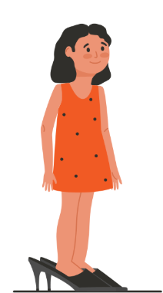
Ne želim stopiti v

Slide 8

Mobilnostna akcija

Slide 9
lokalno okolje
kratka razdalja
aktivnost, ki se ne ponavlja vsak dan
prostočasna aktivnost
ljudem v veselje
niso vezani na točno določeno uro
veliko ljudi, vse starostne skupine
CILJ

Slide 10
izvajalec na terenu zainteresiran
oglaševanje – številčno velika adrema, splet, družbena omrežja + povezava z drugimi lokalnimi deležniki
kaj lahko beležimo?
koliko časa bo aktivnost trajala?
kako dodatno pritegniti ljudi
Knjižnice

Slide 11



Slide 12
V knjižnico se pripelji s kolesom in zadeni nagrado! ETM 2024
Mestna knjižnica Ljubljana - 9 knjižnic v različnih občinah LUR:
- Knjižnica Brezovica,
- Knjižnica Frana Levstika – Velike Lašče,
- Knjižnica Horjul,
- Knjižnica Ig,
- Knjižnica Jurij Vega – Dol pri Ljubljani,
- Knjižnica Otona Župančiča,
- Knjižnica Dobrova,
- Knjižnica Škofljica in
- Knjižnica Vodice.

Slide 13


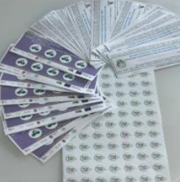

Slide 14
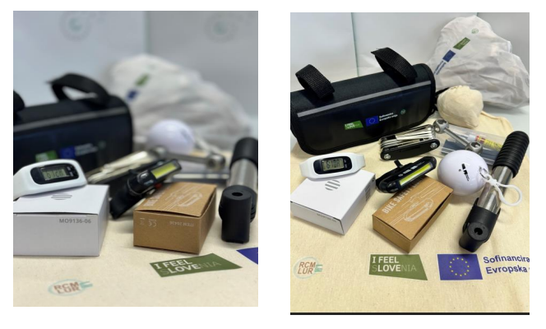
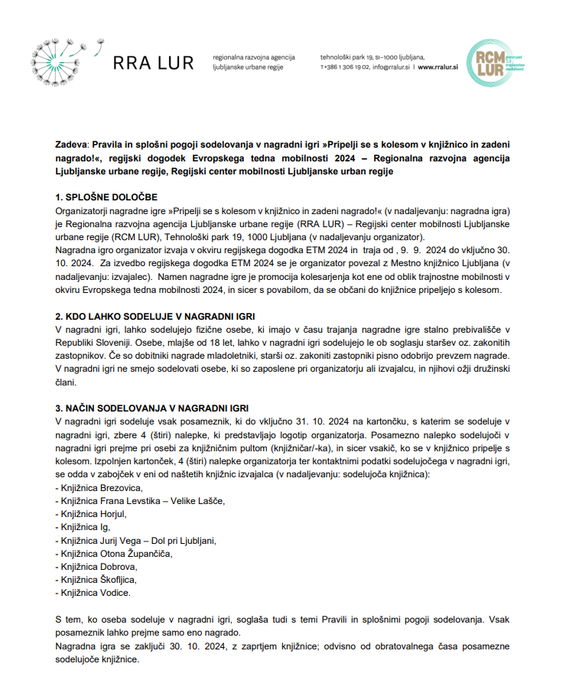

Slide 15
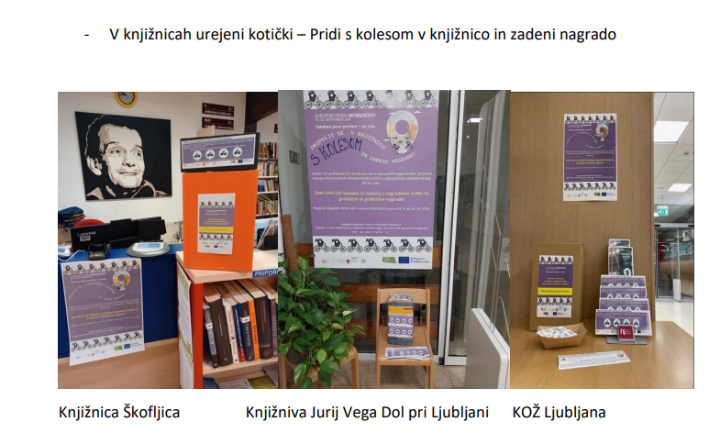

Slide 16
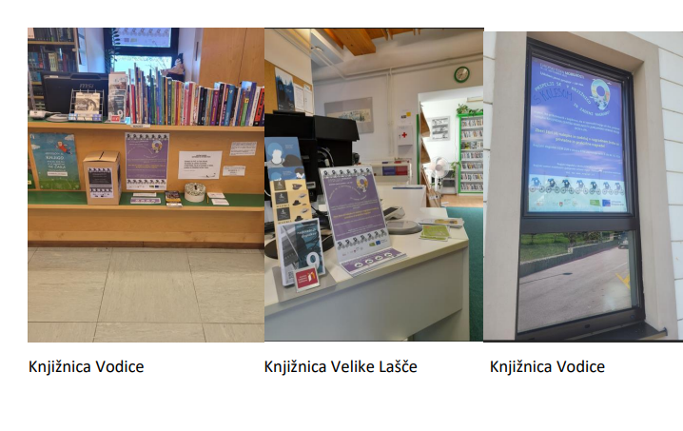

Slide 17
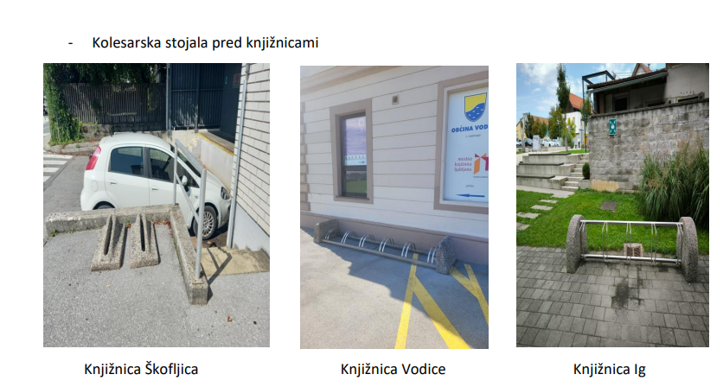

Slide 18
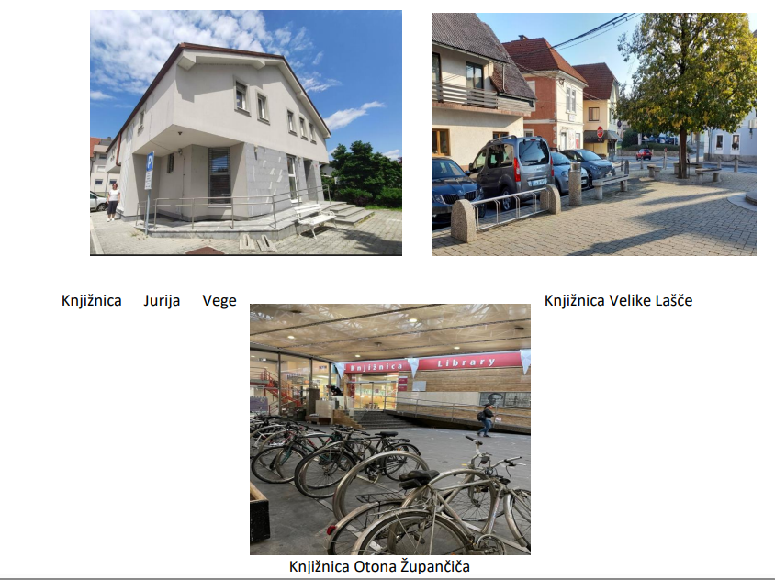

Slide 19
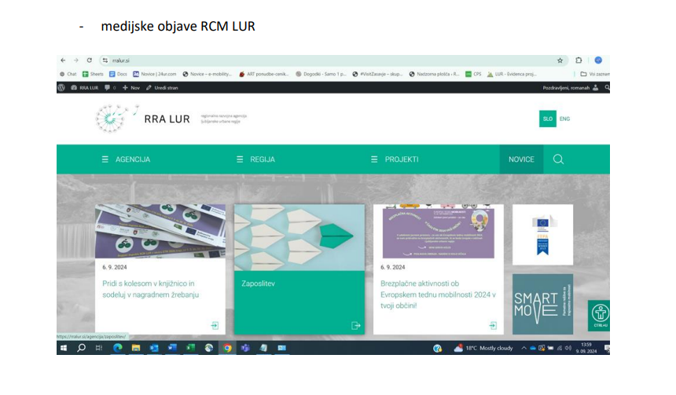
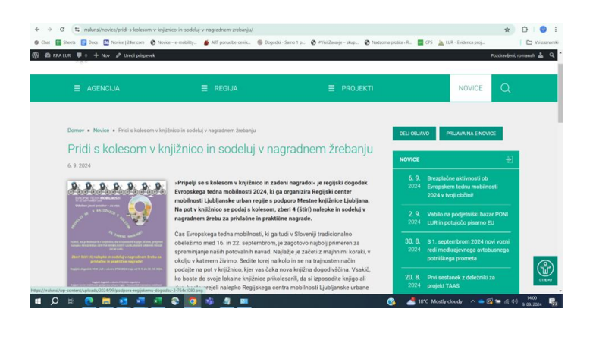

Slide 20
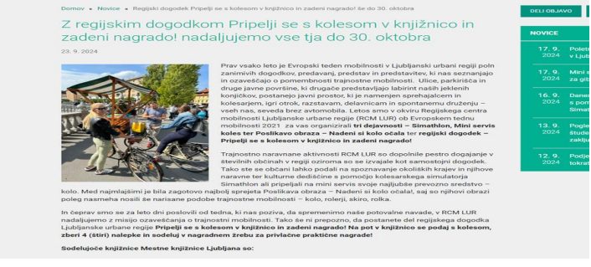

Slide 21
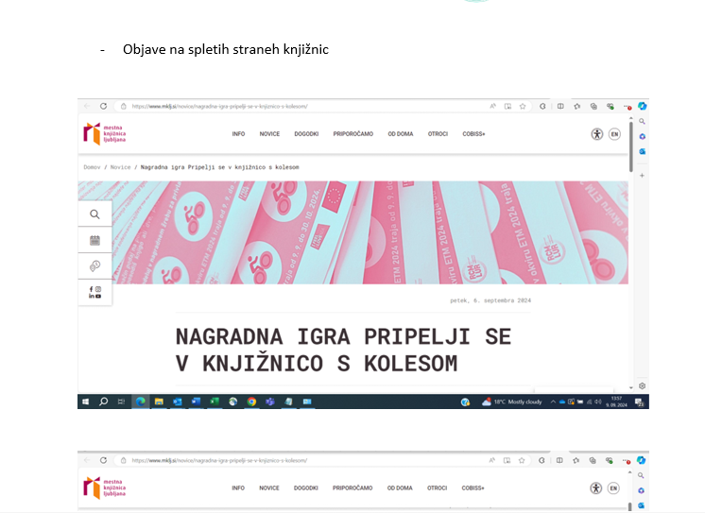
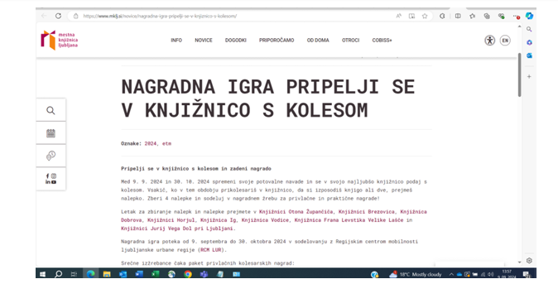

Slide 22
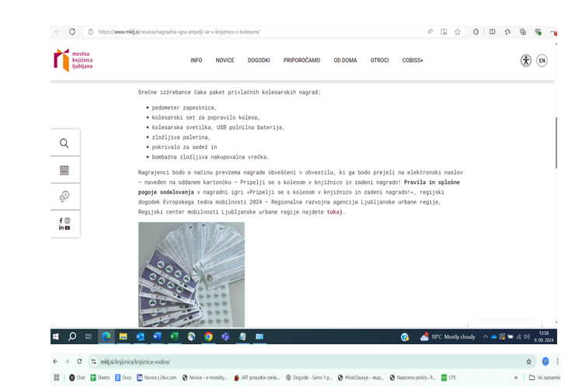
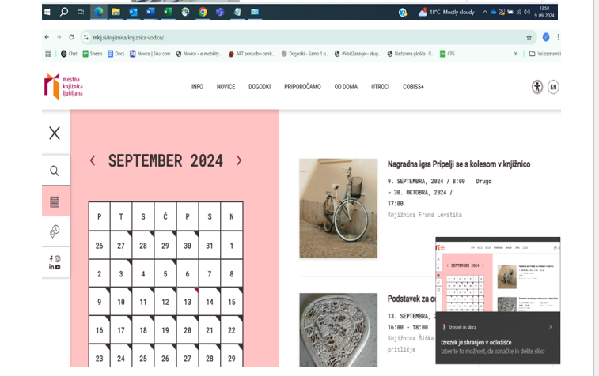

Slide 23
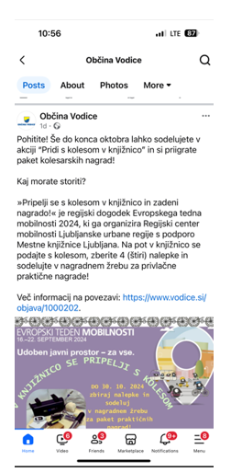


Slide 24
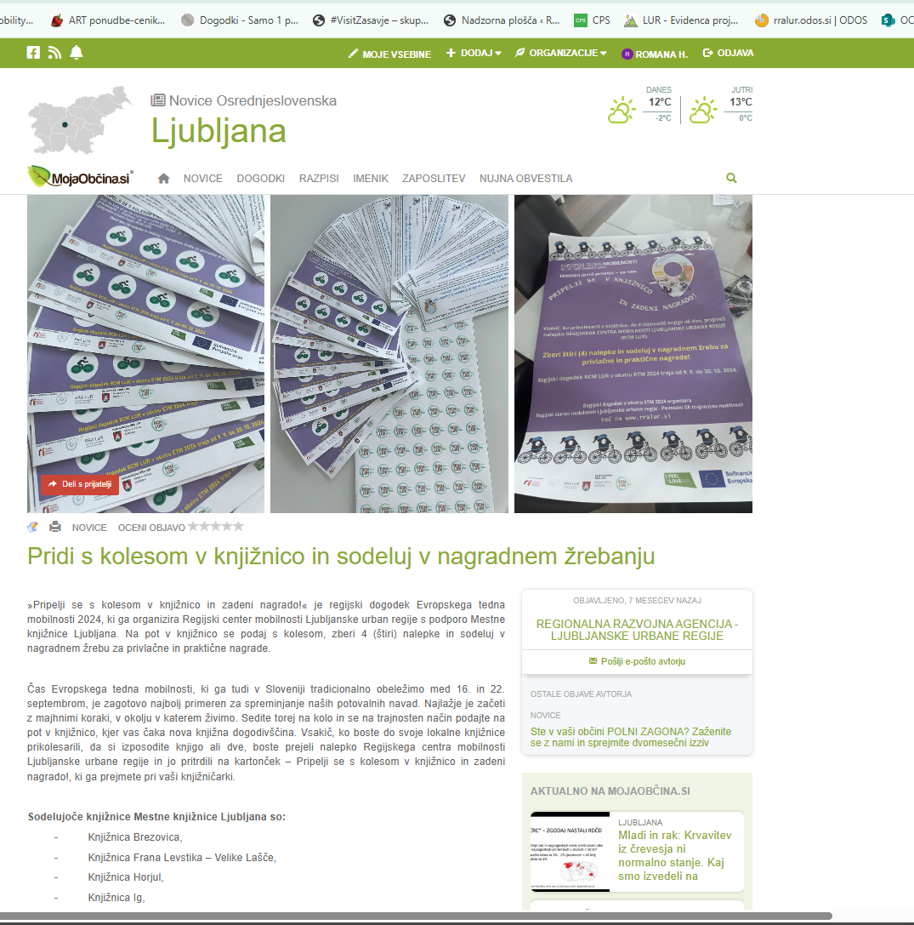

Slide 25
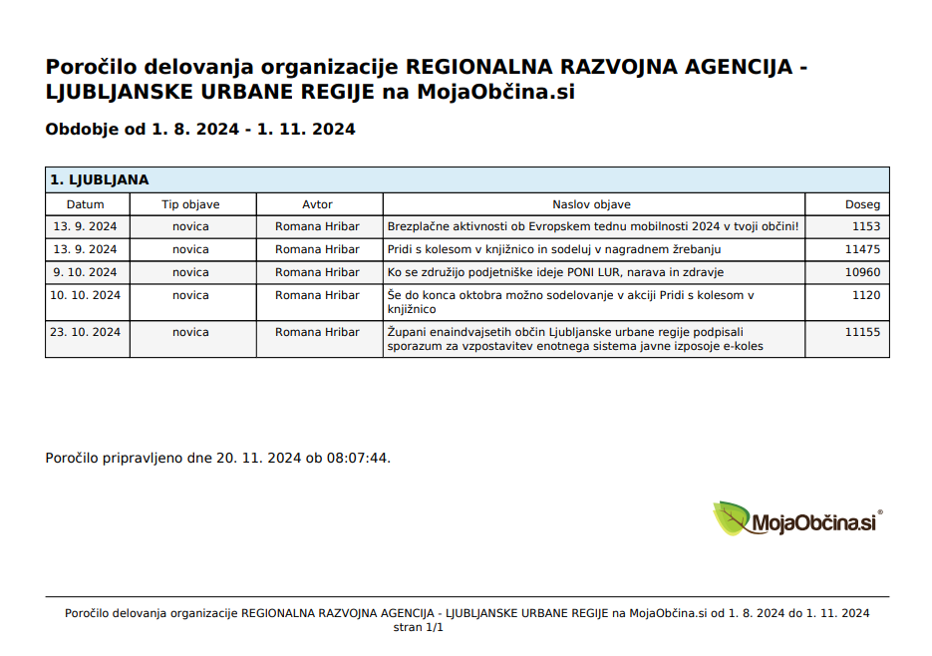

Slide 26
Trajnostno v knjižnico po nagrado!
ETM 2025
Pridružijo se RCM-ji:
RCM Gorenjska
RCM Severna Primorska
RCM jugovzhodna Slovenija
RCM Koroška
RCM Istra Brkini Kras
RCM Pomurje
RCM Zeleni Kras
RCM Podravje
RCM Savinjska
RCM LUR se pridružijo še:
Knjižnica Kamnik
Knjižnica Komenda
Knjižnica Logatec

Slide 27
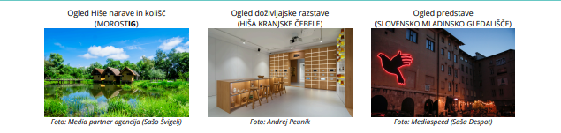
RCM LUR nagrada – doživetje v LUR

Slide 28





Slide 29
Hvala za vašo pozornost in
pridite Trajnostno v knjižnico po nagrado☺

